Slide 1
PIB TRIMESTRAL DE MATO GROSSO
3º TRIMESTRE DO ANO DE 2017
Notes:
Este modelo de apresentação Powerpoint em formato 4:3 faz parte da identidade visual do Governo de Mato Grosso.
Existe disponível nos formatos 4:3 (convencional) e 16:9 (widescreen)
As imagens de fundo não deverão ser alteradas, e nas anotações as especificações de uso.
Caso tenham alguma dúvida, favor entrar em contato com o GCOM – Gabinete de Comuncicação.
Na capa, temos de forma ilustrativa o título da apresentação, em fonte Calibri corpo 20, bold e centralizada. Caso não caiba em uma linha, quebrar para linha de baixo seguindo este mesmo padrão.
No subtítulo, em fonte Calibri corpo 16, regular e centralizada. O padrão das transições de slides não deve ser alterado.

Slide 2
Apresentação
A Secretaria de Estado de Planejamento de Mato Grosso (SEPLAN/MT) em parceria com o Instituto Brasileiro de Geografia e Estatística (IBGE) calculam anualmente o Produto Interno Bruto (PIB) do estado de Mato Grosso. Devido a metodologia do trabalho, os resultados são divulgados com uma defasagem de tempo de dois anos. E com o objetivo de conhecer a dinâmica econômica com menor defasagem e periodicidade similar ao PIB trimestral do Brasil, a SEPLAN/MT começou em 2017 a estimar o PIB Trimestral de Mato Grosso.
Notes:
Nos slides de conteúdo, devemos respeitar a área de limite de informação.
Tema do slide em fonte Calibri corpo 20, bold e alinhada à essquerda.
O subtítulo do slide em Calibri 14, regular e alinhada à direita.
O corpo de texto do conteúdo em Calibri 13, regular alinhada à esquerda e em preto.
Recomenda-se não inserir muita informação em cada slide, para que se tenha uma melhor apresentação e visualização das informações.
O texto aplicado é apenas ilustrativo. Substituir as informações.

Slide 3
Apresentação
A estimativa trimestral do PIB obedece a dois princípios básicos: comparabilidade (Informações regionalizadas comparáveis entre si, no tempo e no espaço) e compatibilidade (integração com as Contas Nacionais e Regionais). O sistema de cálculos produz resultados em termos de variações trimestrais, semestrais, acumulados ao período e anuais.
A União e 8 (oito) Estados fazem uso da metodologia do PIB Trimestral. Ao instituir o PIB Trimestral, Mato Grosso agora faz parte desse grupo de Estados que apresentam resultados mais imediatos da evolução da estrutura produtiva.
Notes:
Nos slides de conteúdo, devemos respeitar a área de limite de informação.
Tema do slide em fonte Calibri corpo 20, bold e alinhada à essquerda.
O subtítulo do slide em Calibri 14, regular e alinhada à direita.
O corpo de texto do conteúdo em Calibri 13, regular alinhada à esquerda e em preto.
Recomenda-se não inserir muita informação em cada slide, para que se tenha uma melhor apresentação e visualização das informações.
O texto aplicado é apenas ilustrativo. Substituir as informações.

Slide 4
Resultados do 3º Trimestre de 2017
Notes:
Para divisórias em fundo azul da marca, com temas relevantes:
- Utilizar fonte Calibri 40 branca, bold e parágrafo centralizado.

Slide 5
RESULTADOS
PIB 3º TRI 2017
Tabela 1 - Taxas de crescimento do PIB – Mato Grosso e Brasil – 3º trimestre de 2017.
Taxas (%) | Mato Grosso | Brasil
Variação do trimestre em relação ao mesmo trimestre do ano anterior. | 14,1 | 1,4
Variação do acumulado anual em relação ao mesmo período do ano anterior. | 13,9 | 0,6
Variação do acumulado dos últimos quatro trimestres em relação aos quatro trimestres anteriores | 10,2 | -0,2
Fonte: SEPLAN MT e IBGE
Elaboração: SEPLAN MT / SI / Coord. De Estudos Socioeconômicos

Slide 6
RESULTADOS POR ATIVIDADES
PIB 3º TRI 2017
Tabela 2 - Taxas de crescimento do PIB de Mato Grosso por atividades – 3º trimestre de 2017.
Taxas (%) | Agropecuária | Indústria | Serviços | PIB
Variação do trimestre em relação ao mesmo trimestre do ano anterior. | 49,8 | 2,6 | 1,7 | 14,1
Variação do acumulado anual em relação ao mesmo período do ano anterior | 53,4 | 1,1 | 0,7 | 13,9
Variação do acumulado dos últimos quatro trimestres em relação aos quatro trimestres anteriores | 48,4 | -1,0 | -0,3 | 10,2
Fonte: SEPLAN MT
Elaboração: SEPLAN MT / SI / Coord. De Estudos Socioeconômicos
Notes:
Para adicionar imagens, respeitar os limites de informação.
Ao utilizar o template, favor deletar o box indicativo.

Slide 7
Desempenho do Brasil e das Unidades da Federação
Notes:
Para divisórias em fundo azul da marca, com temas relevantes:
- Utilizar fonte Calibri 40 branca, bold e parágrafo centralizado.

Slide 8
BRASIL E UNIDADES DA FEDERAÇÃO
PIB 3º TRI 2017
Tabela 4 - PIB Trimestral do Brasil e das Unidades da Federação - em relação ao mesmo período do ano anterior.
Estados | 3º trimestre de 2017 (%)
Bahia | 0,1
Ceará | 2,8
Espirito Santo | 3,0
Goiás | 3,3
Mato Grosso | 14,1
Minas Gerais | 0,1
Pernambuco | 1,6
Rio Grande do Sul | 0,0
São Paulo | 2,3
Brasil | 1,4
Fonte: SEI-BA/IPECE-CE/IMB-GO/SEPLAN-MT/FJP-MG/CONDEPE-PE/FEE-RS/SEADE-SP/IJSN-ES/IBGE.
Elaboração: SEPLAN-MT/SI/SEGE/Coordenação de Estudos Socioeconômicos.
Notes:
Para adicionar imagens, respeitar os limites de informação.
Ao utilizar o template, favor deletar o box indicativo.

Slide 9
Evolução das taxas do PIB Trimestral
Notes:
Para divisórias em fundo azul da marca, com temas relevantes:
- Utilizar fonte Calibri 40 branca, bold e parágrafo centralizado.

Slide 10
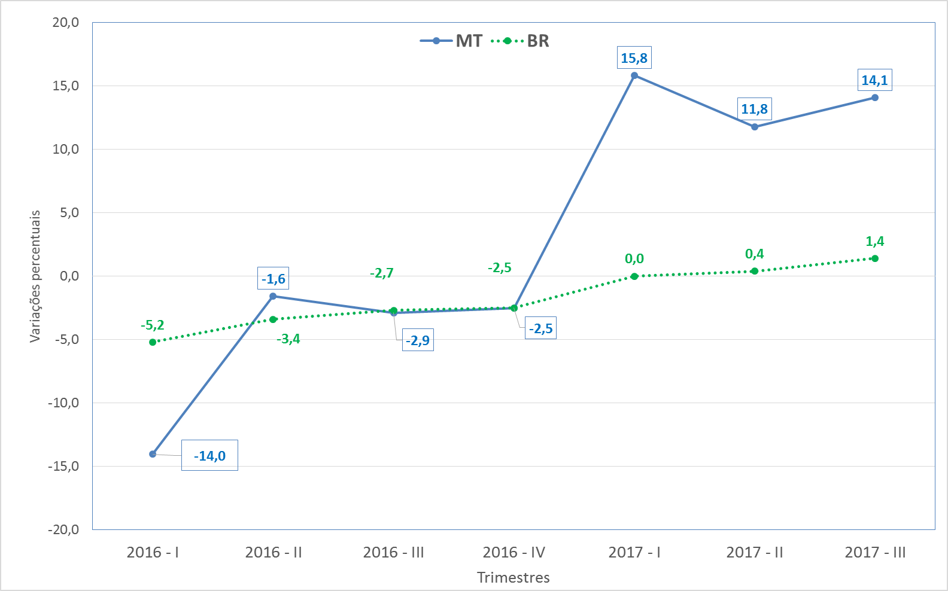
RESULTADOS
PIB 3º TRI 2017
Gráfico 1 - Taxas do PIB Trimestral – Brasil e Mato Grosso – anos de 2016 e 2017 – comparação ao mesmo trimestre do ano anterior.
Fonte: SEPLAN MT e IBGE
Elaboração: SEPLAN MT / SI / Coord. De Estudos Socioeconômicos
Notes:
Para adicionar imagens, respeitar os limites de informação.
Ao utilizar o template, favor deletar o box indicativo.

Slide 11
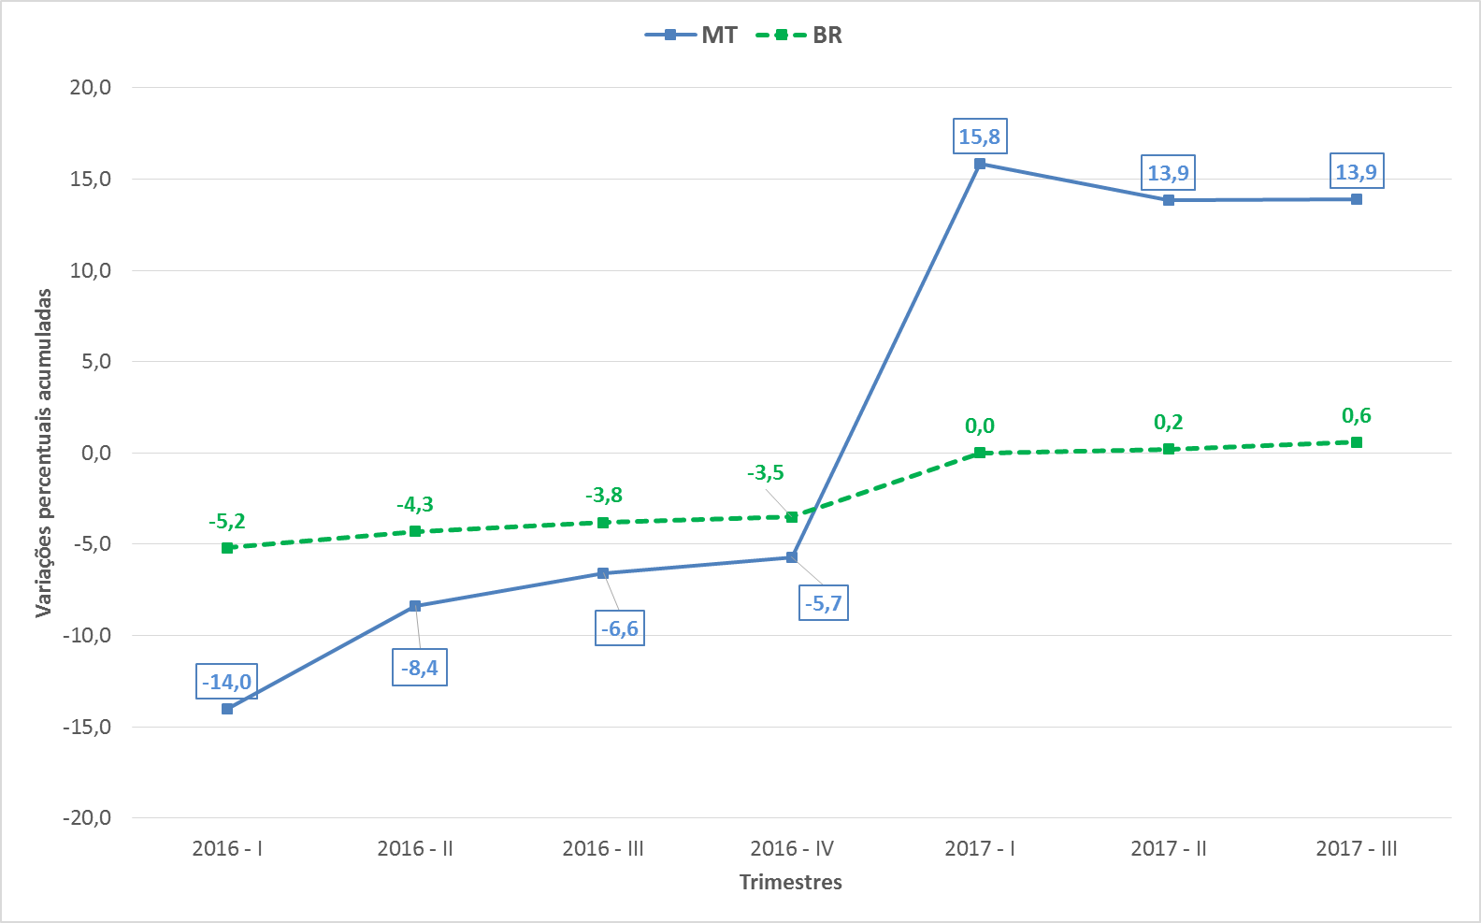
RESULTADOS
PIB 3º TRI 2017
Gráfico 2 - Taxas do PIB Trimestral - Brasil e Mato Grosso - acumulada ao longo do ano – anos de 2016 e 2017.
Fonte: SEPLAN MT e IBGE
Elaboração: SEPLAN MT / SI / Coord. De Estudos Socioeconômicos
Notes:
Para adicionar imagens, respeitar os limites de informação.
Ao utilizar o template, favor deletar o box indicativo.

Slide 12
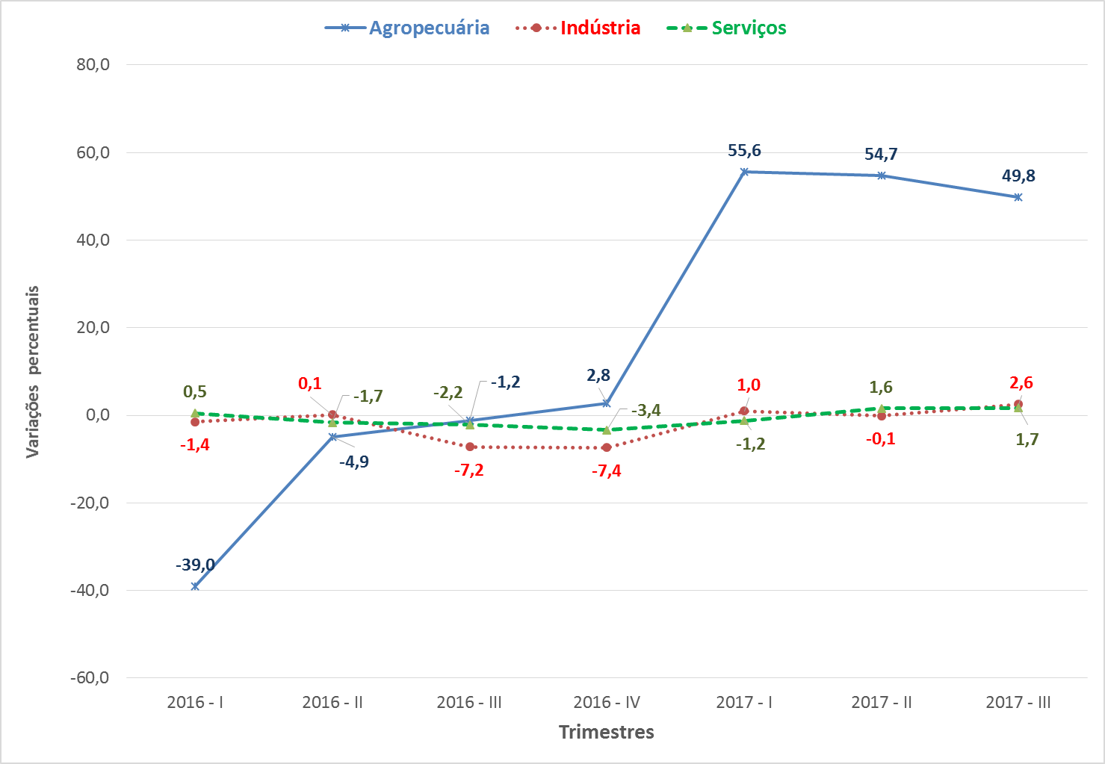
RESULTADOS POR ATIVIDADES
PIB 3º TRI 2017
Gráfico 3 - Evolução das Atividades Econômicas de Mato Grosso – Trimestre/Trimestre do ano anterior - anos de 2016 e 2017.
Fonte: SEPLAN MT e IBGE
Elaboração: SEPLAN MT / SI / Coord. De Estudos Socioeconômicos
Notes:
Para adicionar imagens, respeitar os limites de informação.
Ao utilizar o template, favor deletar o box indicativo.

Slide 13
Governo do Estado de Mato Grosso
José Pedro Gonçalves Taques
Governador
Secretaria de Estado de Planejamento
Guilherme Frederico de Moura Muller
Secretário
Secretaria Adj. de Inf. Socioeconômicas, Geog. e Indicadores
Elaine Corsini
Secretária-Adjunta
Superintendência de Estudos Socioeconômicos e Geográficos
Antônio Abutakka
Superintendente
Coordenadoria de Estudos Socioeconômicos
Eduardo Matsubara
Breno Augusto de Barros Antunes
Equipe Técnica
Coordenadoria de Estudos Socioeconômicos
Eduardo Matsubara
Breno Augusto de Barros Antunes
Junior José de Amorim
Notes:
Para divisórias em fundo azul escuro, com temas relevantes:
- Utilizar fonte Calibri 40 branca, bold e parágrafo centralizado.

Slide 15
Variação do trimestre em relação ao mesmo trimestre do ano anterior
2016
1º TRI (Jan-Mar)
2016
2º TRI (Abr-Jun)
2016
3º TRI (Jul-Set)
2016
4º TRI (Out-Dez)
2017
1º TRI (Jan-Mar)
2017
2º TRI (Abr-Jun)
2017
3º TRI (Jul-Set)
2017
4º TRI (Out-Dez)

Slide 16
Variação do acumulado anual em relação ao mesmo período do ano anterior.
2016
1º TRI (Jan-Mar)
2016
2º TRI (Abr-Jun)
2016
3º TRI (Jul-Set)
2016
4º TRI (Out-Dez)
2017
1º TRI (Jan-Mar)
2017
2º TRI (Abr-Jun)
2017
3º TRI (Jul-Set)
2017
4º TRI (Out-Dez)

Slide 17
Variação do acumulado dos últimos quatro trimestres em relação aos quatro trimestres anteriores
2015
4º TRI (Out-Dez)
2016
1º TRI (Jan-Mar)
2016
2º TRI (Abr-Jun)
2016
3º TRI (Jul-Set)
2016
4º TRI (Out-Dez)
2017
1º TRI (Jan-Mar)
2017
2º TRI (Abr-Jun)
2017
3º TRI (Jul-Set)

